Slide 1
BIL | TAJUK | TARIKH | SURATKHABAR
1 | PETROSAINS RBTX CHALLENGE 2023 KEMBALI DENGAN TEMA KELESTARIAN | 29 MEI 2023 | SINAR HARIAN

Slide 2
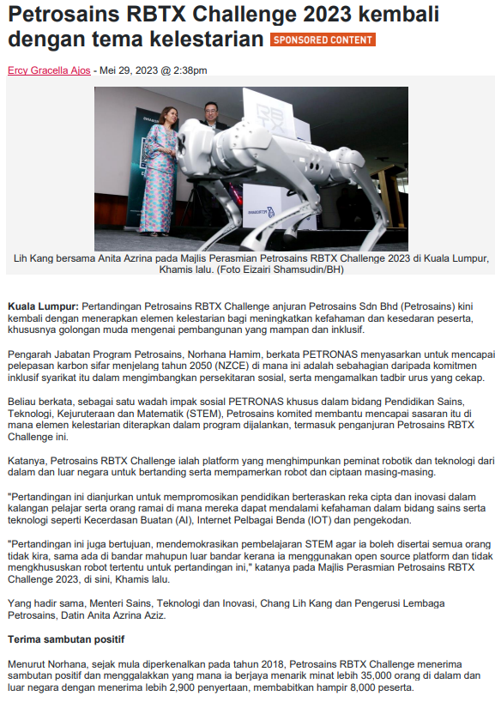
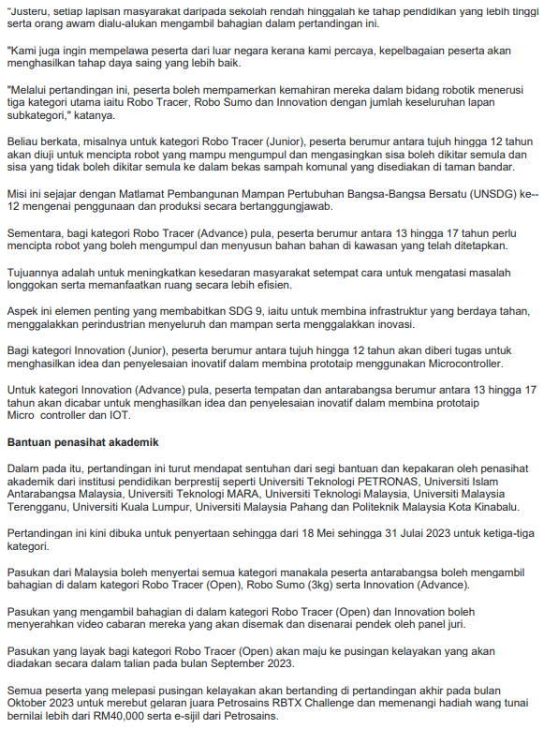
SINAR HARIAN
29 MEI 2023
SH|PETROSAINS RBTX CHALLENGE 2023 KEMBALI DENGAN TEMA KELESTARIAN| MS 19

Slide 3
BERITA HARIAN
3 MAC 2023
BH|RM50 JUTA UNTUK USAHAWAN FRANCAIS TAHUN INI| MS 23

Slide 4
BERITA HARIAN
3 MAC 2023
BH|RM50 JUTA UNTUK USAHAWAN FRANCAIS TAHUN INI| MS 23

Slide 5
BERITA HARIAN
3 MAC 2023
BH|RM50 JUTA UNTUK USAHAWAN FRANCAIS TAHUN INI| MS 23

Slide 6
BERITA HARIAN
3 MAC 2023
BH|RM50 JUTA UNTUK USAHAWAN FRANCAIS TAHUN INI| MS 23

Slide 7
BERITA HARIAN
3 MAC 2023
BH|RM50 JUTA UNTUK USAHAWAN FRANCAIS TAHUN INI| MS 23

Slide 8
BERITA HARIAN
3 MAC 2023
BH|RM50 JUTA UNTUK USAHAWAN FRANCAIS TAHUN INI| MS 23

Slide 9
BERITA HARIAN
3 MAC 2023
BH|RM50 JUTA UNTUK USAHAWAN FRANCAIS TAHUN INI| MS 23

